Slide 1


CREANDO APPS COMPARTIENDO AL MÁXIMO
Estructura, trucos y otros aspectos de interes con el objetivo de compartir la mayor cantidad de código possible entre plataformas.

Slide 2


Javier Suárez
XAML Team Lead Bravent
Microsoft MVP Windows Platform Development
Blog: http://geeks.ms/blogs/jsuarez
Email: javiersuarezruiz@hotmail.com
Twitter: @jsuarezruiz

Slide 3
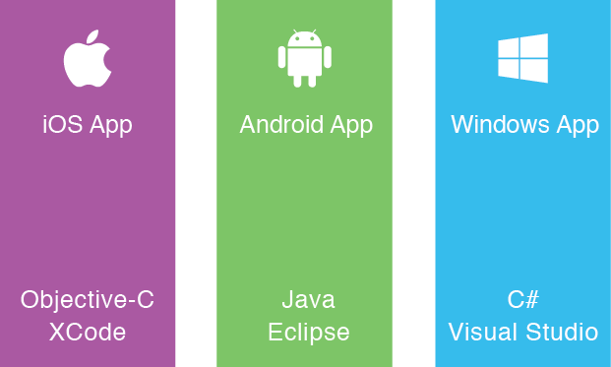
EL PROBLEMA
Creas la misma App
varias veces

Slide 4
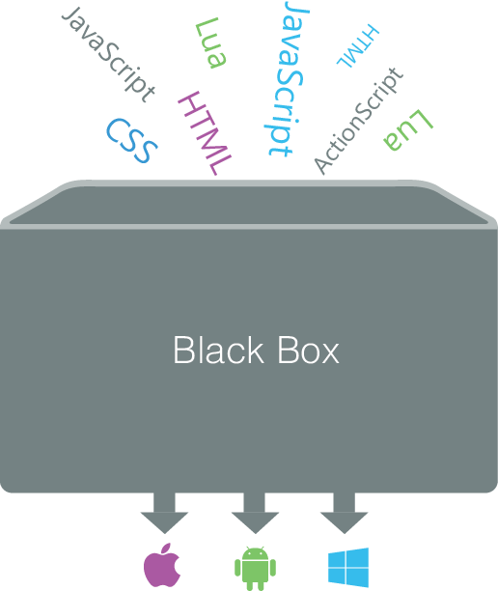
EL ENFOQUE “ESCRIBE UNA VEZ” PARA TODO
Mínimo Denominador
Común

Slide 5
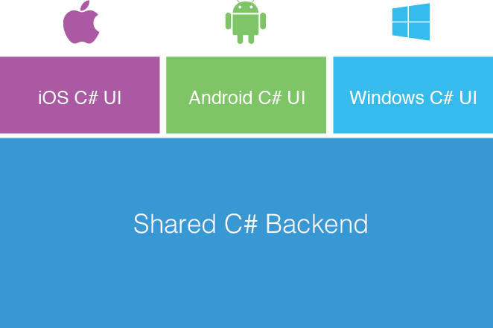
EL ENFOQUE DE XAMARIN
Nativo compartiendo
código

Slide 6
DEMO
Primera App Xamarin

Slide 7
COMPARATIVA DE PLATAFORMAS MÓVILES NATIVOS
iOS | Android | Windows Phone
Xcode | Android Studio | Visual Studio
ObjectiveC o Swift | Java | C#
Storyboard | AXML | XAML
MVC | MVC | MVVM
IDE
Lenguaje
Vistas
Patrón diseño

Slide 8
COMPARATIVA DE PLATAFORMAS MÓVILES XAMARIN
iOS | Android | Windows Phone
Visual Studio | Visual Studio | Visual Studio
C# | C# | C#
Storyboard | AXML | XAML
MVVM | MVVM | MVVM
IDE
Lenguaje
Vistas
Patrón diseño

Slide 9
MVVM
View
ViewModel
Model
View
ViewModel
Model
View
ViewModel
Model
get/set Propiedades
Comandos
C#
Models
Notifica cambios
Específico de la Plataforma
Cross Platform

Slide 10
PERO… ¿PORQUE MVVM?
Mayor facilidad para mantener, extender y compartir el código.
Más facilidad a la hora de colaborar.
Testing.
Más fácil de diseñar.

Slide 11

MVVMCROSS
Cross Platform MVVM Development Framework
Gratuito, Open Source
Soporta
WP 7, 8, 8.1
WPF
WinRT
Xamarin.Android
Xamarin.iOS
Xamarin.Mac
AKA Mvx

Slide 12
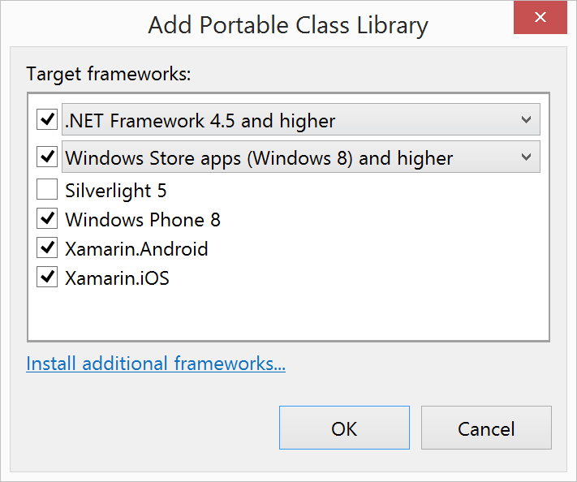
PORTABLE CLASS LIBRARY
1 Librería
Multiples Platformas
Incluyendo:
Xamarin.Android
Xamarin.iOS

Slide 13
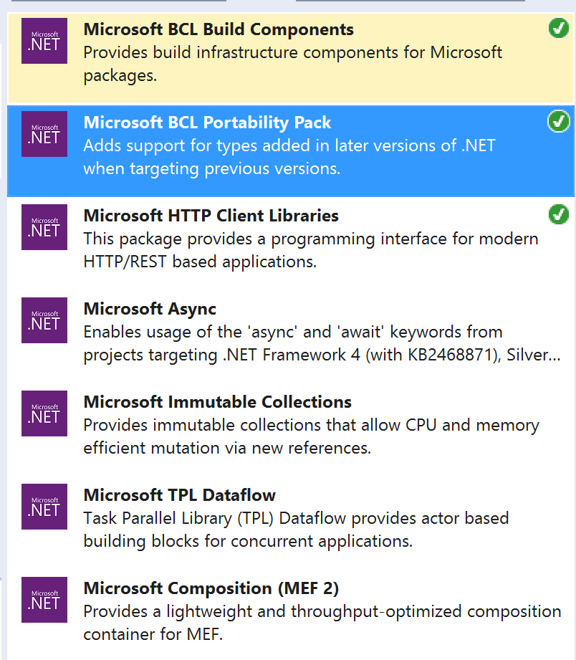
CARACTERÍSTICAS DE UNA PORTABLE CLASS LIBRARY
Código compartido centralizado
Se depura igual que si el código estuviese en un Proyecto específico.
Compartir Proyecto/Assembly
NuGet

Slide 14
MVVMCross & PCL
View
ViewModel
Model
View
ViewModel
Model
View
ViewModel
Model
Propiedades
Comandos
C#
Model
Notifica cambios
Específico de Plataforma
Cross Platform -PCL

Slide 15
Binding OneWay
PersonViewModel
First Name
Jon
Last Name
Doe
Date of birth
12/07/1989
FirstName
LastName
DateOfBirth

Slide 16

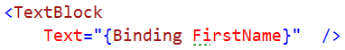

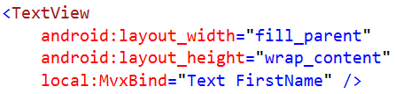

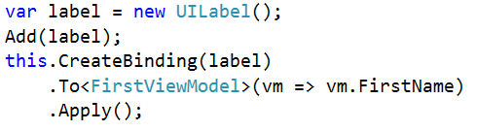
UI Syntax

Slide 17
Two Way Binding
PersonViewModel
First Name
Jon
Last Name
Doe
Date of birth
12/07/1989
FirstName
LastName
DateOfBirth

Slide 18
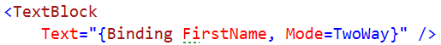
UI Syntax

Slide 19
Value Conversion
PersonViewModel
First Name
Jon
Last Name
Doe
Age
24
FirstName
LastName
DateOfBirth
“Age” Conversion

Slide 20
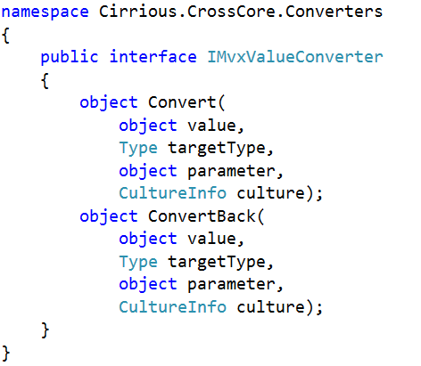
IMvxValueConverter

Slide 21
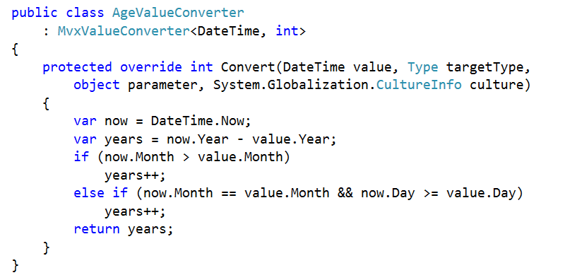
AgeValueConverter

Slide 22
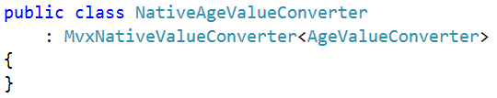
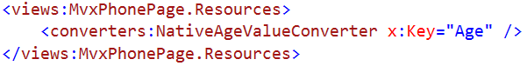
UI Syntax

Slide 23
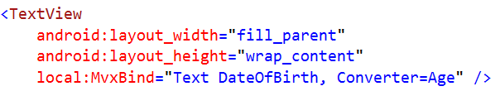
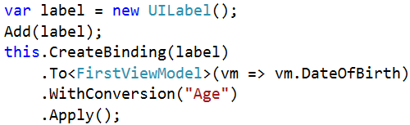
UI Syntax

Slide 24

Acciones (Comandos)
PersonViewModel
First Name
Jon
Last Name
Doe
Date of birth
12/07/1989
FirstName
LastName
DateOfBirth
AddCommand

Slide 25
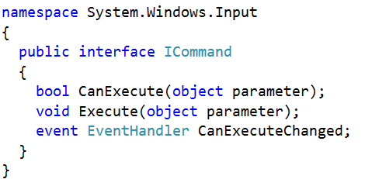
ICommand

Slide 26
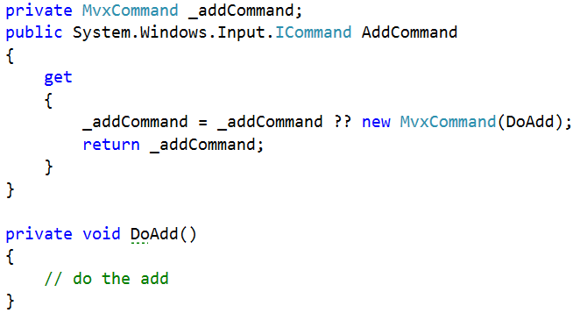
ViewModel Command

Slide 27
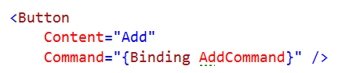
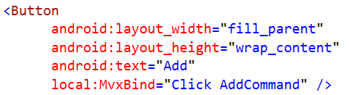
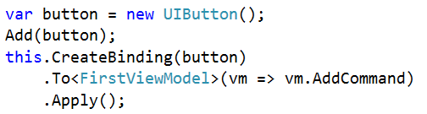
UI Syntax

Slide 28
DEMO
Utilizando MVVMCross

Slide 29
Xamarin + Xamarin.Forms
Con Xamarin.Forms:
Se comparte más, controles compartidos
El enfoque tradicional de Xamarin
Shared UI Code

Slide 30
Xamarin + Xamarin.Forms
Permite crear facilmente y con rapidez interfaces de usuario nativas compartidas
Los elementos de Xamarin.Forms son mapeados a elementos nativos y behaviors propios de cada plataforma
Podemos mezclar Xamarin.Forms con APIs nativas

Slide 31
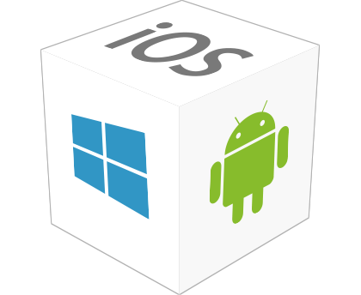
Plataformas soportadas por Xamarin.Forms
Soporta:
Android 4.0+
iOS 6.1+
Windows Phone 8.0 (Silverlight) & Windows Phone 8.1 (WinRT)

Slide 32
Que incluye
40+ tipos de páginas, Layouts, y controles
Se puede utilizer code behind o XAML
Two-way Data Binding
Navegación
API de animaciones
Servicio de dependencias
Messaging Center

Slide 33
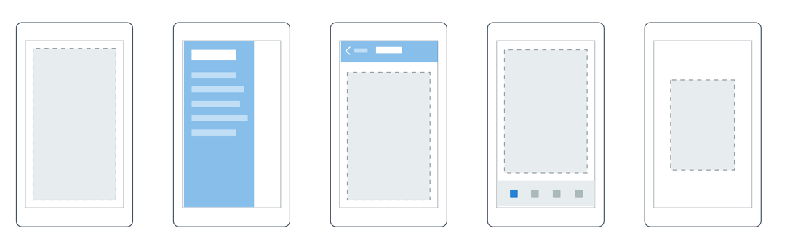

Páginas
Content
MasterDetail
Navigation
Tabbed
Carousel

Slide 34
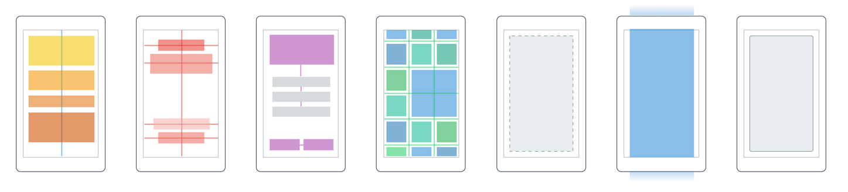
Layouts
Stack
Absolute
Relative
Grid
ContentView
ScrollView
Frame

Slide 35
Controles
ActivityIndicator
BoxView
Button
DatePicker
Editor
Entry
Image
Label
ListView
Map
OpenGLView
Picker
ProgressBar
SearchBar
Slider
Stepper
TableView
TimePicker
WebView
EntryCell
ImageCell
SwitchCell
TextCell
ViewCell

Slide 36
Arquitectura de Apps con Xamarin.Forms
View
ViewModel
Model
View
ViewModel
Model
View
ViewModel
Model
Propiedades
Comandos
C#
Model
Notifica cambios
Cross Platform –PCL o Shared

Slide 37
COMPARATIVA DE PLATAFORMAS MÓVILES NATIVO
iOS | Android | Windows Phone
Xcode | Android Studio | Visual Studio
ObjectiveC o Swift | Java | C#
Storyboard | AXML | XAML
MVC | MVC | MVVM
IDE
Lenguaje
Vistas
Patrón diseño

Slide 38
DEMO
Xamarin.Forms utilizando MVVM

Slide 39
¿Qué podemos compartir con este planteamiento?

Slide 40
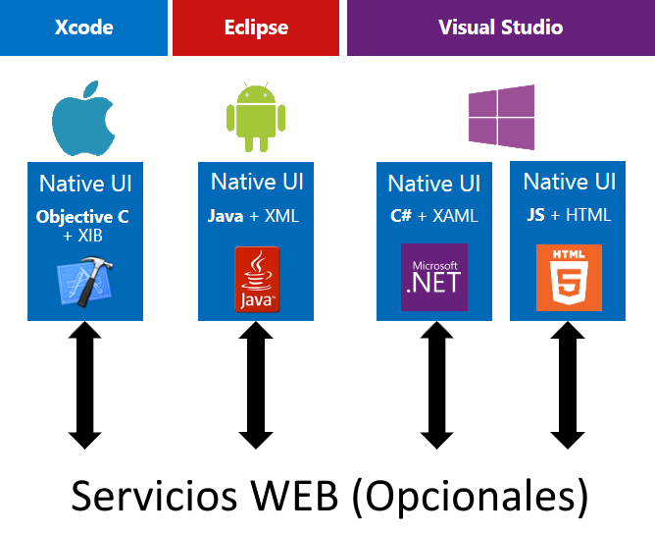

Slide 41
El enfoque de Xamarin
Con Xamarin.Forms:
Se comparte más, controles compartidos
El enfoque tradicional de Xamarin
Shared UI Code

Slide 42
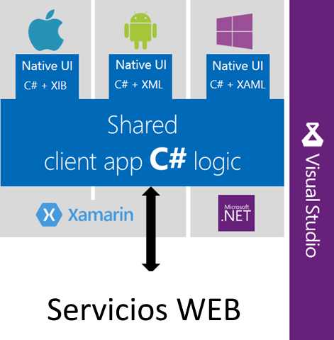

Slide 43
TÉCNICAS DE REUTILIZACIÓN DE CÓDIGO
Ctrl-C, Ctrl-V
Enlazado de ficheros
Compilación Condicional
Portable Class Library
Copiar y pegar.
Mismo código duplicado.
Difícil de mantener.
Evitar en lo posible.
Enlaces simbólicos.
Depende del lenguaje.
Permite mantener código específico de cada plataforma.
Por contra, multiplica las ramas a mantener.
Código manejado común a las plataformas.
MVVM
Modelo
VistaModelo
Vista

Slide 44
MVVM EN APLICACIONES UNIVERSALES
Vista
VistaModelo
Modelo
Data Binding
Lógica de Negocio
Comandos
Modelo
Lógica de
Presentación
Interfaz de Usuario
Lógica de Negocio
Main
View.Xaml
Main
ViewModel.cs

Slide 45

¿Y todo esto con una App “real”?

Slide 46
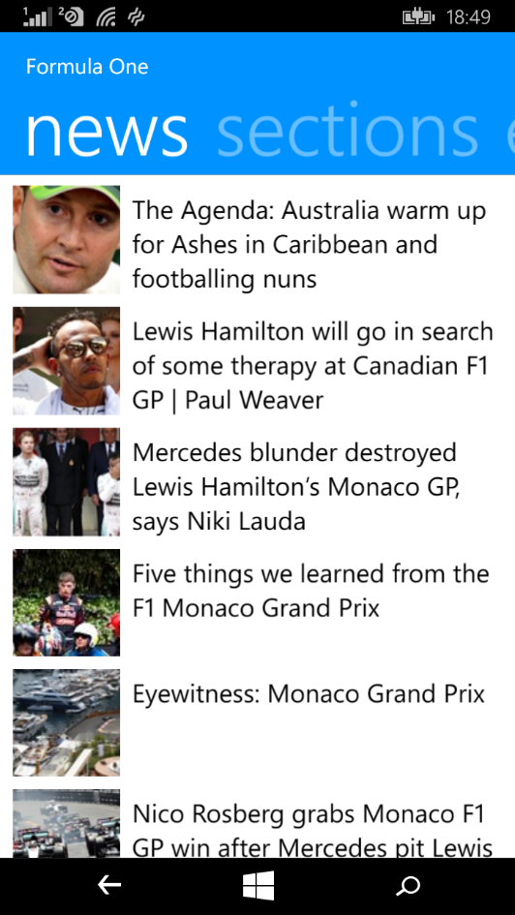
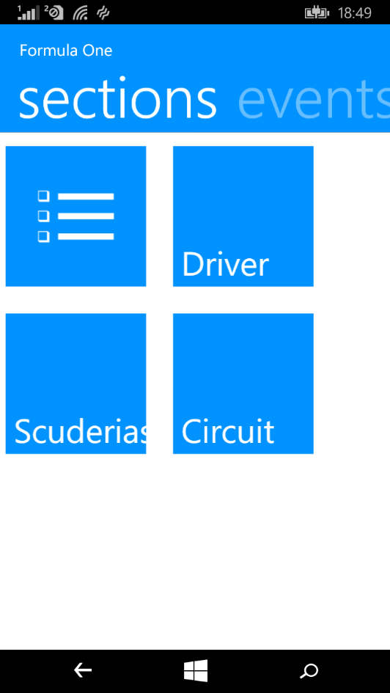
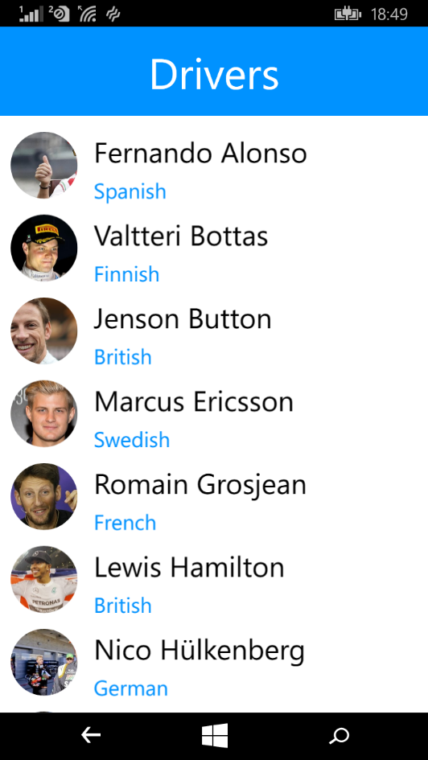


Slide 47
Utilizando Xamarin Classic

Slide 48
COMPARATIVA DE PLATAFORMAS MÓVILES XAMARIN
iOS | Android | Windows Phone
Visual Studio | Visual Studio | Visual Studio
C# | C# | C#
Storyboard | AXML | XAML
MVVM | MVVM | MVVM
IDE
Lenguaje
Vistas
Patrón diseño

Slide 49
MVVM
View
ViewModel
Model
View
ViewModel
Model
View
ViewModel
Model
get/set Propiedades
Comandos
C#
Models
Notifica cambios
Específico de la Plataforma
Cross Platform

Slide 50
DEMO
Nuestra App utilizando MVVMCross

Slide 51
Utilizando Xamarin.Forms

Slide 52
COMPARATIVA DE PLATAFORMAS MÓVILES XAMARIN
iOS | Android | Windows Phone
Visual Studio | Visual Studio | Visual Studio
C# | C# | C#
XAML | XAML | XAML
MVVM | MVVM | MVVM
IDE
Lenguaje
Vistas
Patrón diseño

Slide 53
ARQUITECTURA DE APPS CON XAMARIN.FORMS
View
ViewModel
Model
View
ViewModel
Model
View
ViewModel
Model
Propiedades
Comandos
C#
Model
Notifica cambios
Cross Platform –PCL o Shared

Slide 54
DEMO
Ahora utilizando Xamarin.Forms

Slide 55
UTILIZANDO NATIVO
View
View
View
ViewModel
Controller
Controller
Services
Services
Services
App
App
App
Web Services Backend C#
Web Services Backend C#
Web Services Backend C#
Web Services

Slide 56
UTILIZANDO XAMARIN CLASSIC
View
View
View
View Model
Model
Services
Services
Services
Services
App
Web Services Backend C#
Web Services

Slide 57
UTILIZANDO XAMARIN.FORMS
View
View (Custom Render)
View (Custom Render)
View (Custom Render)
View Model
Model
Services (Implementation)
Services (Implementation)
Services (Implementation)
Services
App
Web Services Backend C#
Web Services

Slide 58

CONCLUSIONES RÁPIDAS
Siendo ordenado y siguiendo una serie de patrones podemos compartir entre el 65% y el 90% del código de una App móvil multiplataforma.
Xamarin.Forms no es siempre la solución más ideal dependiendo de las características del Proyecto.

Slide 59
¿PREGUNTAS y RESPUESTAS?
Dudas?
P&R

Slide 60
GRACIAS a TODOS
Por vuestro tiempo!
Javier Suárez
Microsoft MVP Windows Platform Development
Blog: http://geeks.ms/blogs/jsuarez
Email: javiersuarezruiz@hotmail.com
Twitter: @jsuarezruiz

Slide 61

CREANDO APPS COMPARTIENDO AL MÁXIMO
Estructura, trucos y otros aspectos de interes con el objetivo de compartir la mayor cantidad de código possible entre plataformas.

